Slide 1
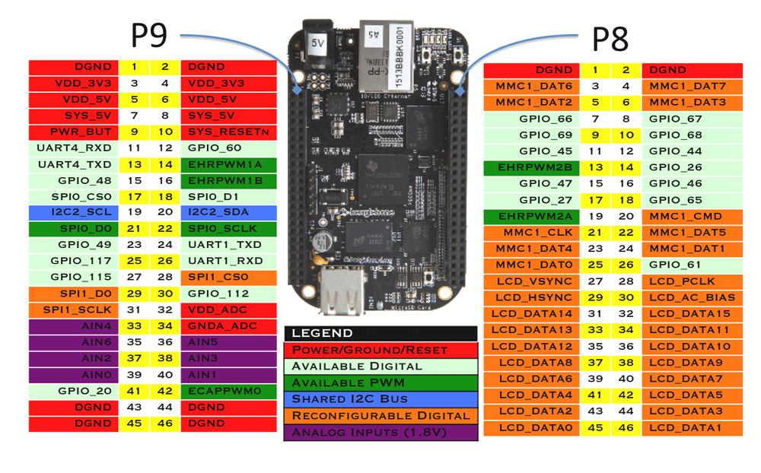
Process management

Slide 2
Bài toán quản lý tiến trình
System call wait() và waitpid()
Tiến trình Orphane và Zombie
Ngăn ngừa tiến trình Zombie
Agenda

Slide 3
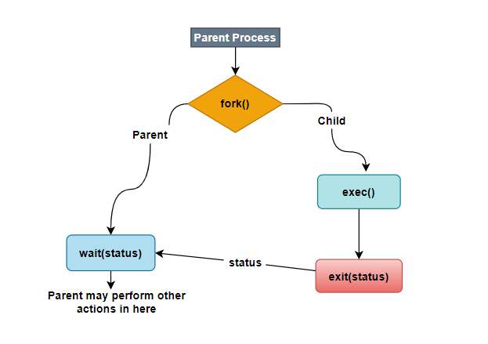
Bài toán quản lý tiến trình
Một trong các triết lý về lập trình đó là "do one thing and do it well", làm một việc và làm tốt điều đó.
Quản lý tiến trình về cơ bản được thực hiện bởi một vài system call, mỗi lệnh có một mục đích (đơn giản). Các lệnh này sau đó có thể được kết hợp để thực hiện các hành vi phức tạp hơn.
Notes:
Những system call sau đây được sử dụng để tạo lập, kết thúc, quản lý tiến trình cơ bản:
fork(): Được sử dụng để tạo một tiến trình con mới. Tiến trình con là một bản sao của tiến trình cha.
exec(): Sử dụng để thực thi một chương trình khác từ tiến trình đang chạy.
exit(): Gửi trạng thái của kết thúc của tiến trình con tới tiến trình cha.
wait(): Tiến trình cha có thể thu được trạng thái kết thúc của tiến trình con thông qua gọi wait().\
Trong nhiều ứng dụng, một tiến trình cha cần biết được khi nào tiến trình con của nó thay đổi trạng thái (state) để giám sát và đưa ra quyết định thực hiện các hành vi tiếp theo. Điều này có thể thực hiện được thông qua việc sử dụng system call wait() và waitpid() .

Slide 4
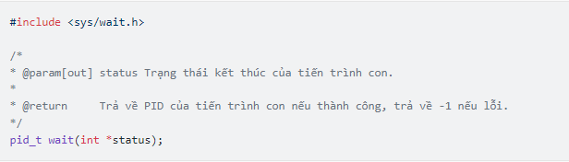
System call wait()
wait()
System call wait() được sử dụng thể theo dõi trạng thái kết thúc của một trong các tiến trình con mà tiến trình cha tạo ra.

Slide 5
System call wait()
Tại thời điểm wait() được gọi, nó sẽ block cho đến khi có một tiến trình con kết thúc hoặc thay đổi trạng thái. Nếu tồn tại một tiến trình con đã kết thúc trước thời điểm gọi wait(), nó sẽ return ngay lập tức.
Nếu status khác -1, status sẽ trỏ tới một giá trị là một số nguyên, giá trị này là thông tin về trạng thái kết thúc của tiến trình.
Khi wait() kết thúc, nó sẽ trả về giá trị PID của tiến trình con hoặc trả về -1 nếu lỗi.
Trạng thái của tiến trình:
S : sleeping
R : running
W : waiting
T : suspended
Z : zombie (defunct)
Notes:
Trong nhiều ứng dụng, một tiến trình cha cần biết được khi nào tiến trình con của nó thay đổi trạng thái (state) để giám sát và đưa ra quyết định thực hiện các hành vi tiếp theo.
Điều này có thể thực hiện được thông qua việc sử dụng system call wait() và waitpid() .
Tại thời điểm wait() được gọi, nó sẽ block cho đến khi có một tiến trình con kết thúc. Nếu tồn tại một tiến trình con đã kết thúc trước thời điểm gọi wait(), nó sẽ return ngay lập tức.
Nếu status khác NULL, status sẽ trỏ tới một giá trị là một số nguyên, giá trị này là thông tin về trạng thái kết thúc của tiến trình.
Khi wait() kết thúc, nó sẽ trả về giá trị PID của tiến trình con hoặc trả về -1 nếu lỗi.

Slide 6
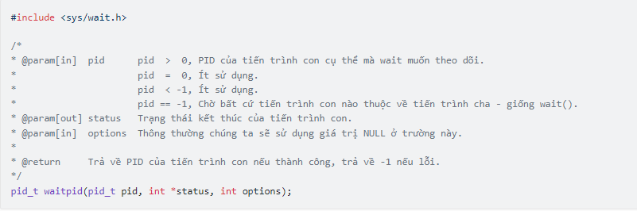
System call waitpid()
waitpid()
System call wait() tồn tại một số hạn chế:
Nếu tiến trình cha tạo ra nhiều tiến trình con (mutliple children), nó không thể dùng wait() để theo dõi một tiến trình con cụ thể.
waitpid() được sinh ra để giải quyết vấn đề này.

Slide 7
Bài Tập
Bài 1
Viết một chương trình A tạo ra một tiến trình con B, in ra PID và PPID của chúng. Sử dụng system waitpid() để lấy được trạng thái kết thúc của tiến con B.
Bài 2
Viết một chương trình A tạo ra hai tiến trình con B và C. Ở tiến trình B, C tạo tiến trình con B’, C’. Thực hiện ghi nội dung “Hello I’m B process” ( Đối với tiến trình B và tương tự với các process còn lại) theo thứ tự B’-> C’ -> B -> C vào file. Ở tiến trình A, dùng waitpid() để xác định xem khi nào B kết thúc thì ghi vào file.

Slide 8
Tiến trình Orphane và Zombie
Questions ???
Vòng đời của các tiến trình cha - con thường không giống nhau. Tiến trình cha sống lâu hơn tiến trình con và ngược lại. Điều này đặt ra hai câu hỏi.
Tiến trình cha kết thúc trước tiến trình con, lúc này tiến trình con rơi vào trạng thái mồ côi cha (orphane), vậy ai sẽ là cha mới của nó ?
Điều gì xảy ra nếu tiến trình con kết thúc trước khi tiến trình cha kịp gọi wait() ?

Slide 9
Tiến trình Orphane
Orphane Process
Tiến trình Orphane – mồ côi.
Nếu tiến trình cha kết thúc trong khi một hoặc nhiều tiến trình con của nó vẫn đang chạy, khi đó các tiến trình con đó sẽ trở thành các tiến trình mồ côi (orphane).
Tiến trình mồ côi sẽ được chấp nhận bởi tiến trình init (có PID 1), và tiến trình init sẽ hoàn thành công việc thu thập trạng thái cho chúng.
Notes:
Mặc dù về mặt kỹ thuật, tiến trình con được init nhận làm "con nuôi" nhưng nó vẫn được gọi là tiến trình mồ côi vì tiến trình cha ban đầu tạo ra nó không còn tồn tại nữa

Slide 10
Tiến trình Zombie
Zombie Process
Tiến trình Zombie – xác sống.
Nếu tiến trình con kết thúc trước tiến trình cha được tạo ra, nó không hoàn toàn được giải phóng khỏi hệ thống mà rơi vào trạng thái Zombie.
Lúc này tài nguyên dành cho tiến trình được giải phóng và chỉ giữ lại một số thông tin cơ bản như PID, trạng thái kết thúc tiến trình.
Tiến trình bị xóa khỏi hệ thống khi tiến trình cha gọi wait() hoặc waitpid().
Notes:
Mặc dù về mặt kỹ thuật, tiến trình con được init nhận làm "con nuôi" nhưng nó vẫn được gọi là tiến trình mồ côi vì tiến trình cha ban đầu tạo ra nó không còn tồn tại nữa

Slide 11
Ngăn ngừa tiến trình Zombie
Sử dụng wait()
Có một bảng process ID (PID) cho mỗi hệ thống. Kích thước của bảng này là hữu hạn.
Nếu quá nhiều tiến trình zombie được tạo, thì bảng này sẽ đầy. Tức là hệ thống sẽ không thể tạo ra bất kỳ tiến trình mới nào, khi đó hệ thống sẽ đi đến trạng thái ngưng hoạt động.
Luôn hiện gọi wait() ở tiến trình cha.
Sử dụng SIGCHLD
Khi tiến trình con kết thúc, một tín hiệu SIGCHILD sẽ được gửi tới tiến trình cha của nó..
Notes:
Mặc dù về mặt kỹ thuật, tiến trình con được init nhận làm "con nuôi" nhưng nó vẫn được gọi là tiến trình mồ côi vì tiến trình cha ban đầu tạo ra nó không còn tồn tại nữa

Slide 12
Bài Tập
Bài 3
Từ kiến thức đã học, sử dụng SIGCHLD để ngăn ngừa việc hình thành zombie process.

Slide 13
wait() waitpid()
01
Zombie process
03
Orphane process
02
Ngăn ngừa tạo ra zombie process
04
Summary

